Slide 1
Python 實作應用班
機器學習
徐國堂

Slide 2
什麼是人工智慧AI?
Artificial Intelligence

Slide 3
人工智慧
= 讓機器跟人類一樣有智慧

Slide 4
什麼是機器學習ML?
Machine Learning

Slide 5
機器學習
=從過往資料中找出規則

Slide 6
什麼是深度學習DL?
Deep Learning

Slide 7
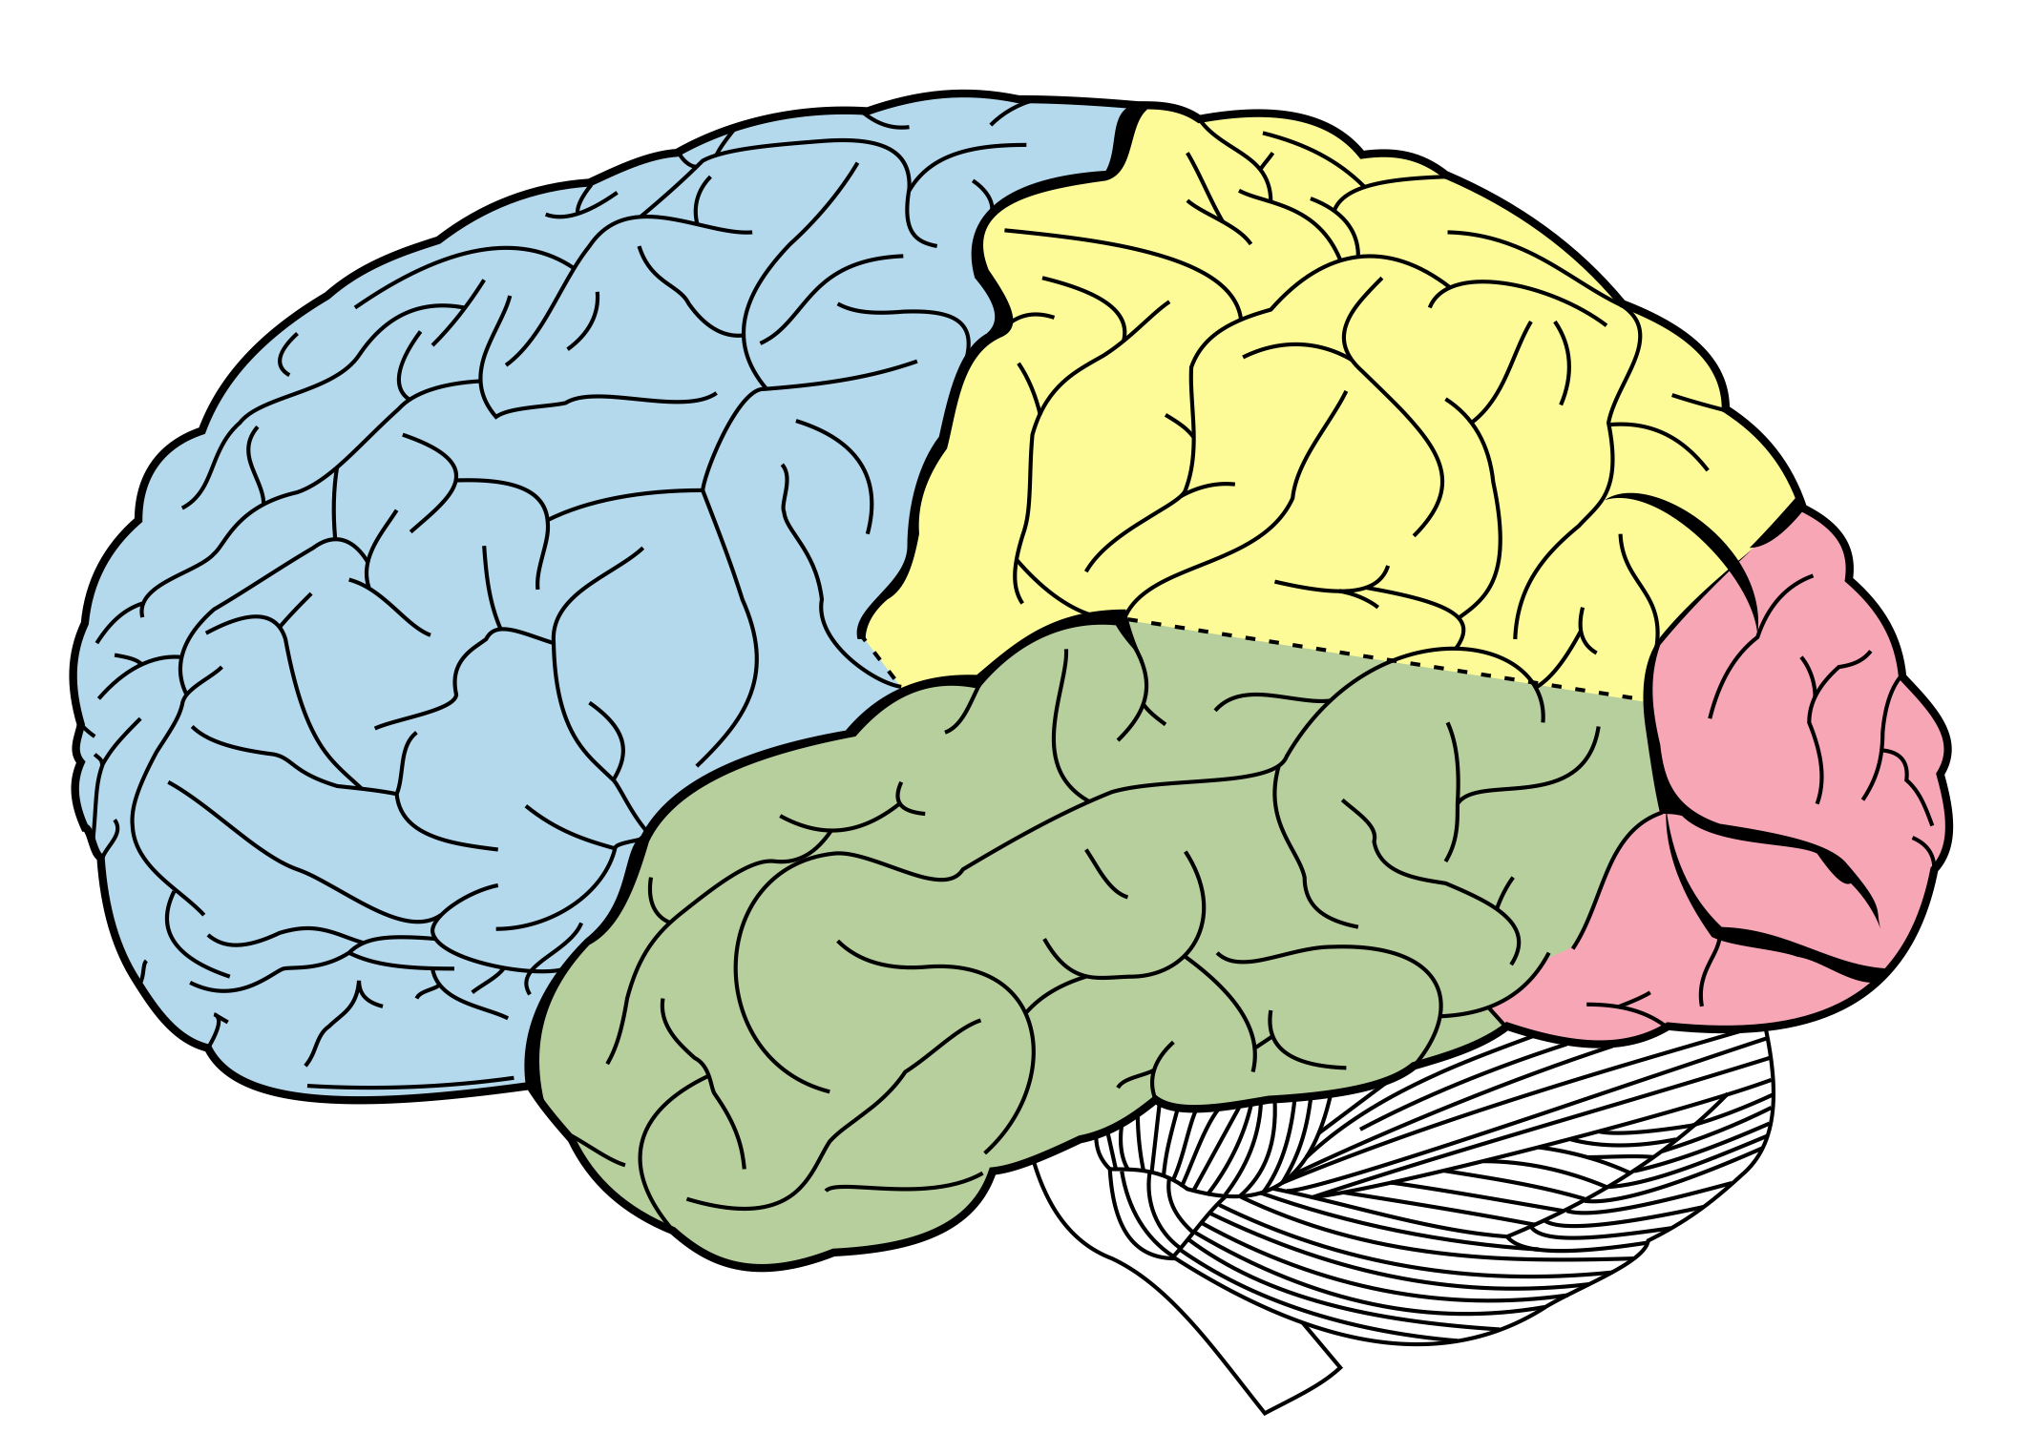
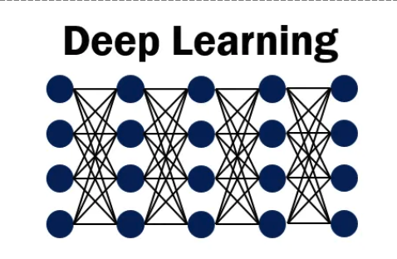
深度學習
=機器學習中的一個方法
模擬大腦學習
類神經網路

Slide 8
AI vs. ML vs. DL
人工智慧
機器學習
深度學習

Slide 9
機器(電腦)如何從資料中找出規則?
數學、程式

Slide 10
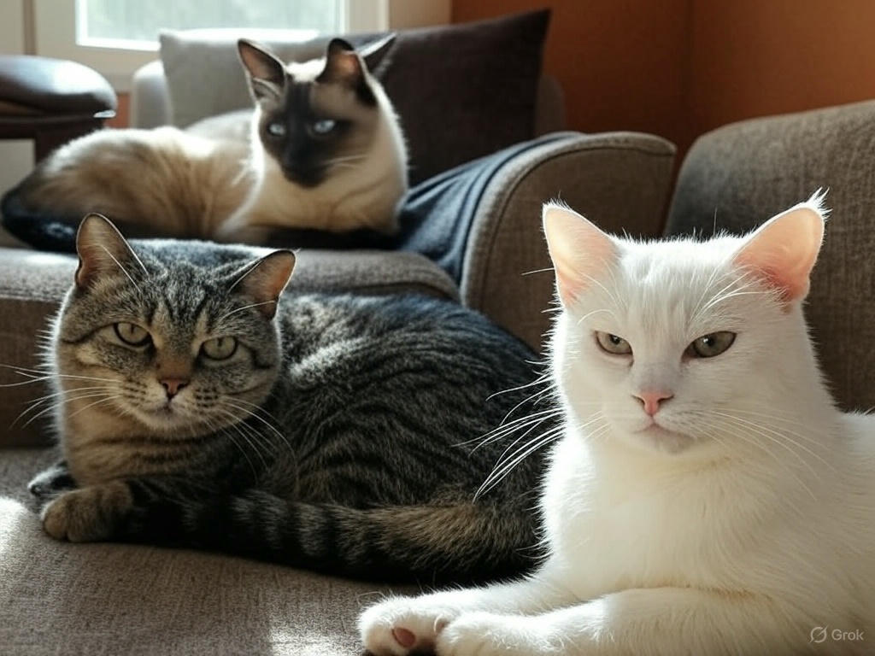
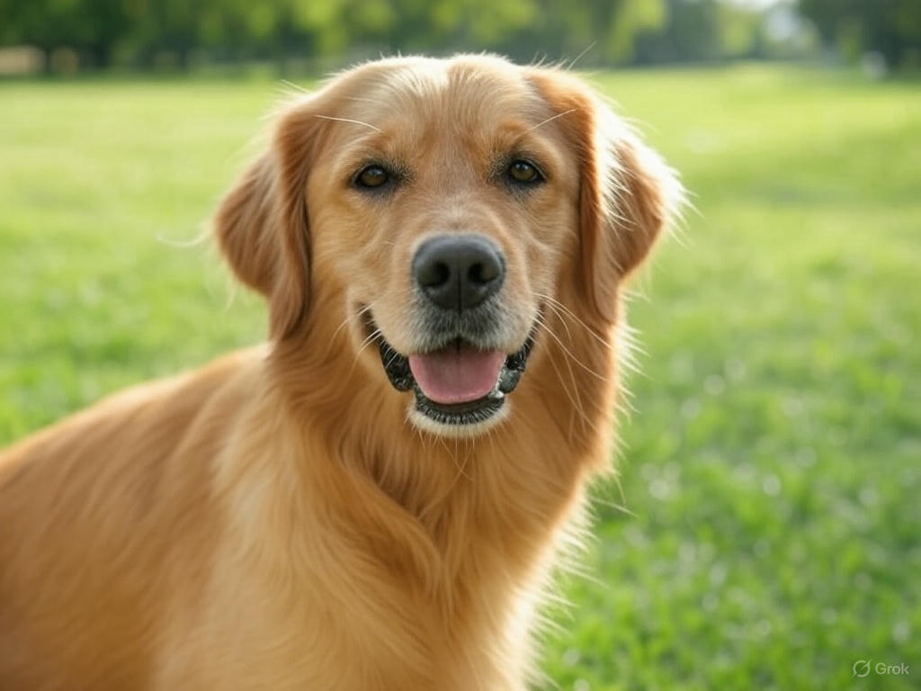
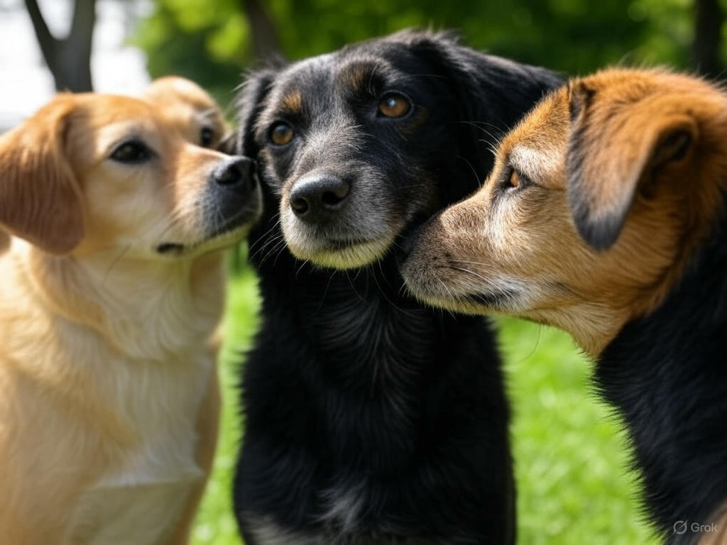
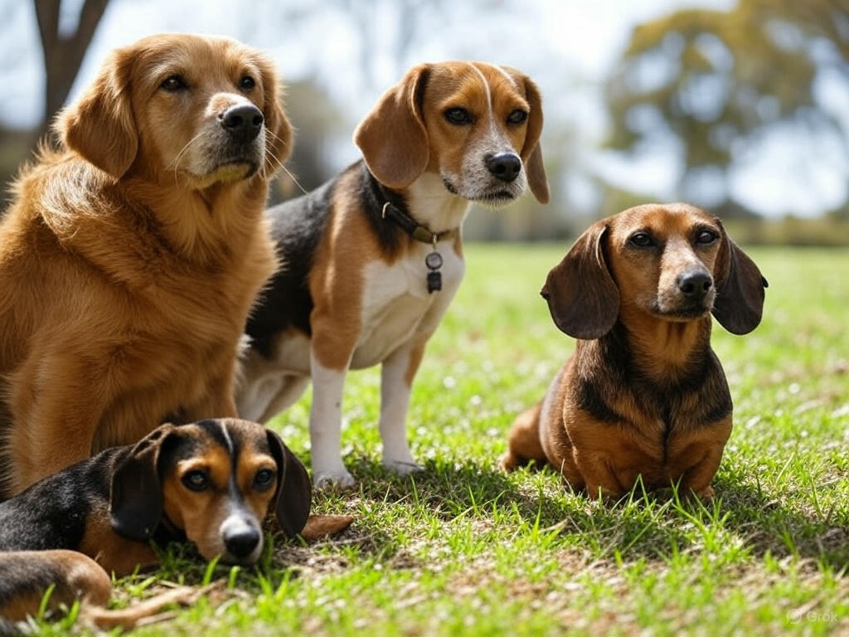
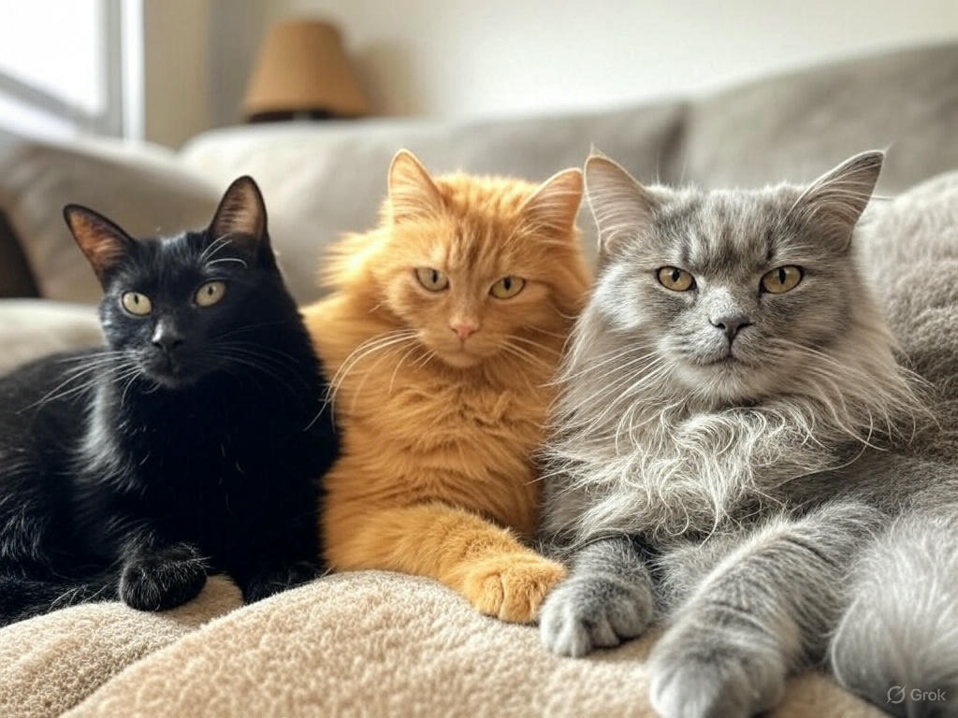
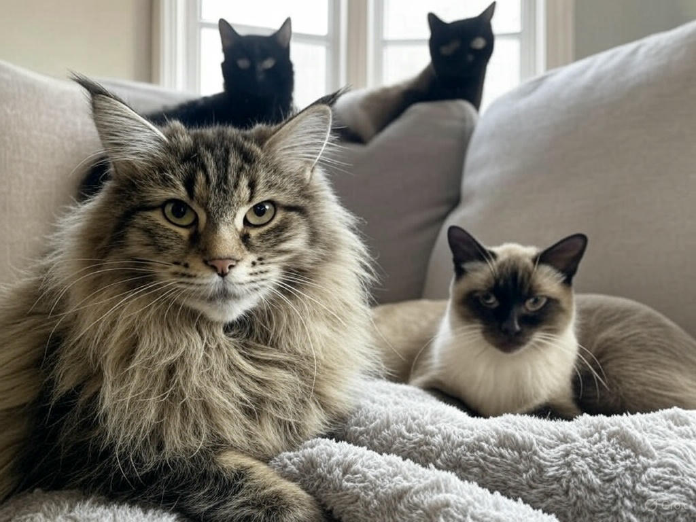

Slide 11


機器如何學習?
真實資料 | 預測資料
狗 | 貓
貓 | 狗
狗 | 貓
貓 | 狗
修正
是貓或是狗?
模型

Slide 12

機器如何學習?
模型
猜測
真實
坪數:50 | 找出規則 | 價格:450萬 | 價格:500萬
坪數:66 |  | 價格:780萬 | 價格:650萬
坪數:42 |  | 價格:380萬 | 價格:400萬
坪數:18 |  | 價格:240萬 | 價格:180萬
坪數:23 |  | 價格:180萬 | 價格:200萬
坪數:95 |  | 價格:980萬 | 價格:950萬
坪數:17 |  | 價格:280萬 | 價格:300萬
坪數:33 |  | 價格:238萬 | 價格:240萬
修正
模型訓練完成
預測和真實接近時
坪數=特徵(Feature)
價格=標籤(Label)

Slide 13
機器如何學習?
特徵(Feature):坪數,位置,房間
標籤(Label):價格
坪數:50 | 位置:華盛頓 | 房間:3 | 價格:500萬
坪數:66 | 位置:密西根 | 房間:4 | 價格:650萬
坪數:42 | 位置:內華達 | 房間:2 | 價格:400萬
坪數:18 | 位置:奧勒岡 | 房間:2 | 價格:180萬
坪數:23 | 位置:華盛頓 | 房間:4 | 價格:200萬
坪數:95 | 位置:密西根 | 房間:6 | 價格:950萬
坪數:17 | 位置:內華達 | 房間:3 | 價格:300萬
坪數:33 | 位置:肯塔基 | 房間:5 | 價格:240萬

Slide 14
機器如何預測?
72坪,華盛頓,6房間多少錢?
輸入特徵(Features)
輸出標籤(Label)
-> 72坪
-> 華盛頓
->6房間
700萬

Slide 15
開發環境建置
Colab
GitHub

